Slide 1
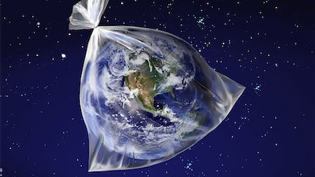
Put plastike - Zašto?
Prezentaciju izradile: Lana Gilich, Renea Mihić I Paola Vlahović
Voditeljica projekta: Sandra Halt-Ćuže

Slide 2
Što je LORA?
LORA je projekt čiji su glavni ciljevi povećati svijest učenika da svojim ponašanjem prema proizvodima od plastike direktno utječu na okoliš I održivi razvoj.

Slide 3
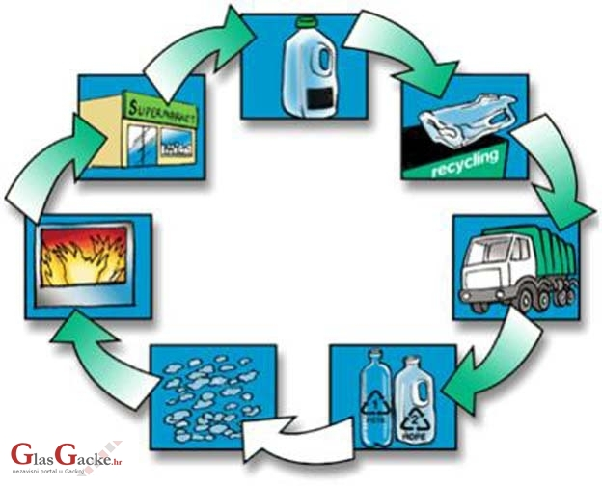
Što je reciklaža?
Reciklaža ili recikliranje je odvajanje materijala iz otpada I ponovna upotreba tog materijala
Znak za reciklažu:

Slide 4
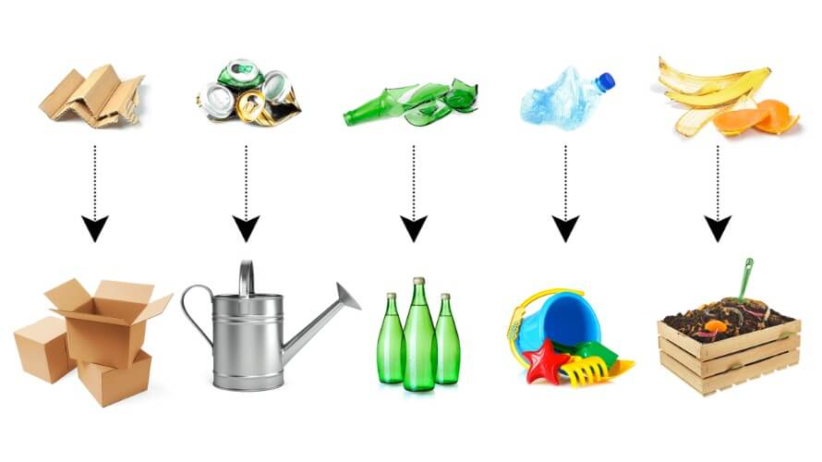

Slide 5
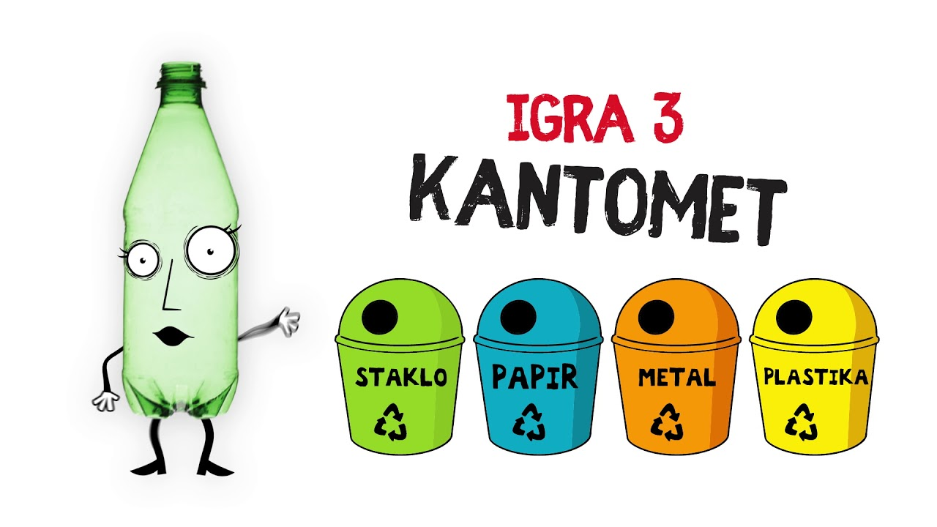
IGRA: Znaš li u koju boju kante ide koji otpad?

Slide 6
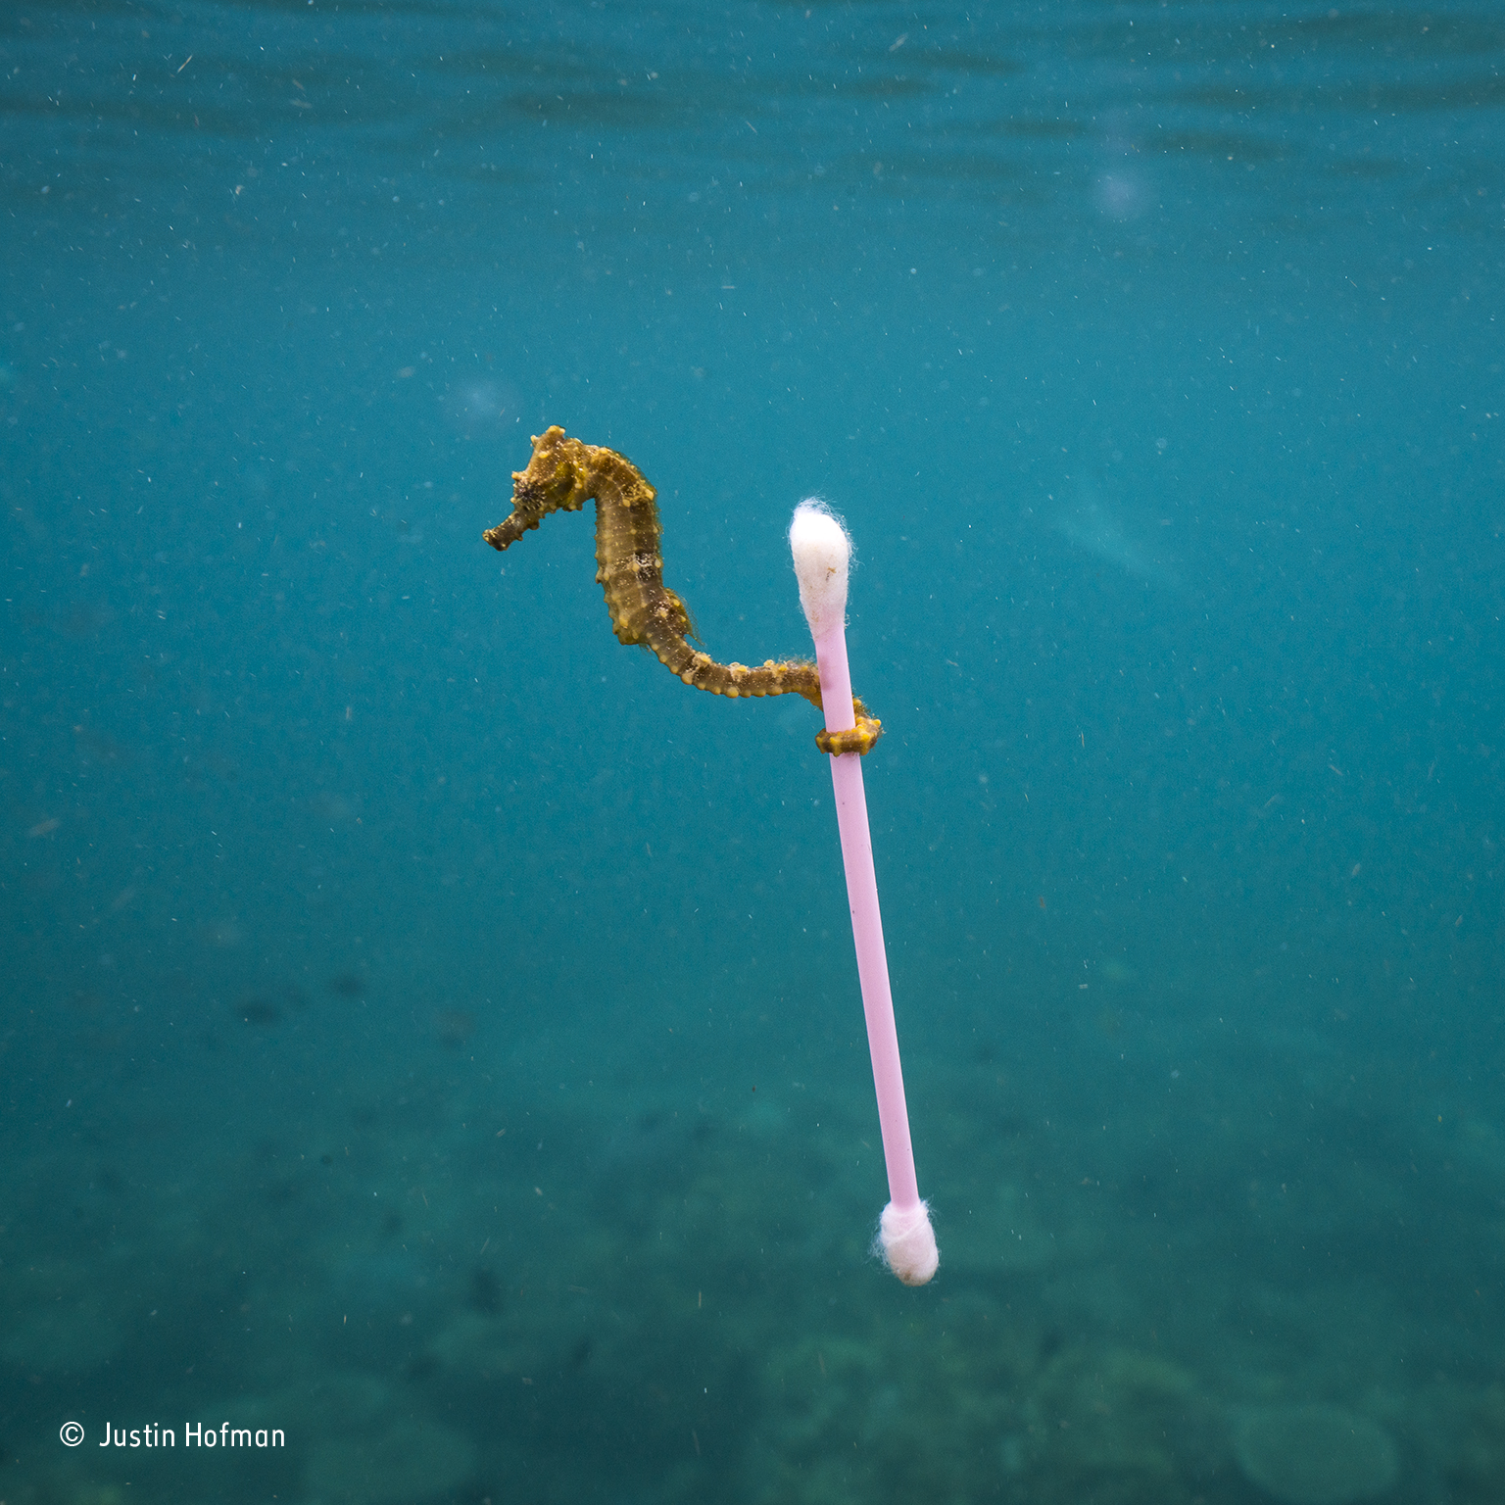
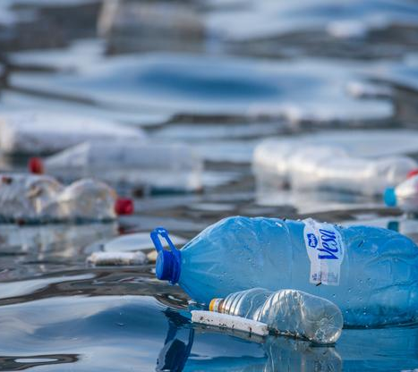
ČUVAJMO MORA I OCEANE
Ako ne želimo mi živjeti u zagađenom, nemojmo onda ni životinjama zagađivati njihov dom!

Slide 7
Procjena je nakon šest godina istraživanja da pluta oko 5.250.000.000.000 komada plastike.Kad bi mogli izvagati svu plastiku koja pluta svjetskim morima,to bi odgovalo masi,otprilike kao 38.000 afričkih slonova

Slide 8
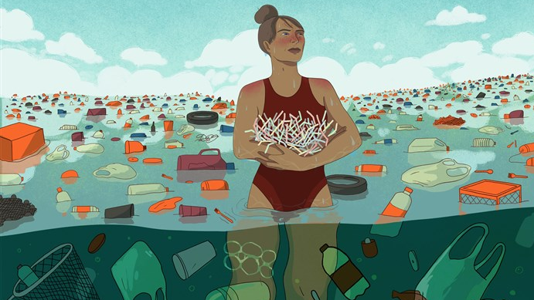
Slamke su šeste na listi predmeta i materijala koji se najčešće odbacuju u oceane , nakon plastike, cigareta, papira, konzervi i čepova.

Slide 9
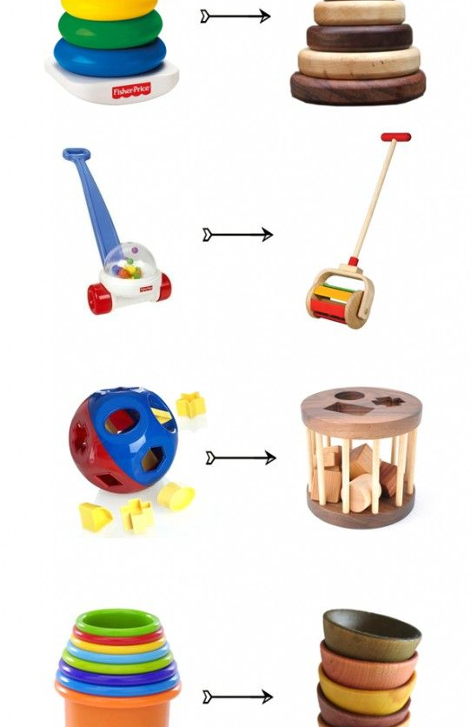
Ovdje su prikazane stvari koje možemo uzeti za primjer,sve što je od plastike također se može napraviti I od drveta ili nekog drugog ne zagađujučeg materijala.

Slide 10
